Slide 1

Présentation – Gestion de Projet Informatique
Encadré par T.LIU – Université de Cergy Pontoise

Slide 2

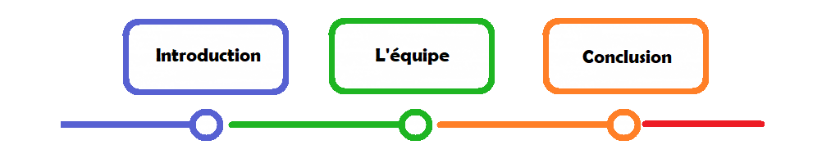
SOMMAIRE

Slide 3

INTRODUCTION
Une vision du monde professionnel
Simulation de la vie d’entreprise
Gestion de projet encadrée
Travail d’équipe et attribution de rôle

Slide 4
NOTRE EQUIPE
CHEF DE PROJET - Maxime JOLY
RESPONSABLE DE QUALITE - Thomas RE
MAÎTRE D’ŒUVRE - Benoît CONS
MAÎTRE D’OUVRAGE - Arnaud SERY
RESPONSABLE DOCUMENTATION - Vincent VIROLE

Slide 5
CHEF DE PROJET
GESTION DE L’EQUIPE
Gérer les membres de l’équipe → Bien connaître son équipe
Savoir dire la vérité → Gérer les égos
Être capable de repérer les problèmes au sein de son équipe
Pouvoir diriger son équipe en montrant la marche à suivre
Eviter les dispersions

Slide 6

CHEF DE PROJET
GESTION DU PROJET
« Bien gérer la communication »
Utilisation de Github pour le partage de ressources
Suivre individuellement chaque membre
Organiser et animer les réunions de groupe

Slide 7
MAITRE D’OUVRAGE
S’occuper de gérer la communication avec le client
S’assurer que les besoins du clients sont satisfait au cours du développement
Epaule le chef dans ses tâches

Slide 8
MAITRE D’ŒUVRE
LE ROLE DU MOE
Responsable en terme de programmation
S’assure que la conception des éléments soit cohérente
Manage les membres de l’équipe dans le domaine du développement
Programmation rigoureuse

Slide 9
MAITRE D’ŒUVRE
LES ETAPES DE CONCEPTION/ REALISATION

Slide 10
RESPONSABLE DOCUMENTATION
DOCUMENT DEVELOPPEUR
Suivi de l’équipe
Création et mise à jour de document personnel
« Cycle de reviewing »
Mise à jour de la documentation lié au développement:
Plan de test
Respect du cahier des charges et corrections

Slide 11
RESPONSABLE DOCUMENTATION
DOCUMENTATION CLIENT

Slide 12
RESPONSABLE DE QUALITE
ORGANISATION ET ROLE DANS LE GROUPE

Slide 13
RESPONSABLE DE QUALITE
PLAN DE TEST
Quand ? | Pour ? | Quoi ?
19/01 – 04/02 | Réalisation, conception du moteur et de l ’IHM | Réalisation et livraison du plan de test
04/02 - 09/02 : | « Release 1 » | Tests exécution du programme – vérification du Cahier des charges
09/02 – 23/02 : | Recette et validation « Release 2 » | Tests de robustesse et intégration continue
23/02 - 16/03 : | « Release 3 » | Tests système et performance – intégration continue
23/02 – 30/03 : | Livraison | Analyse de l’ergonomie

Slide 14
CONCLUSION

